Slide 1
在一个旅游胜地的海水浴场的沙滩上，游人均匀分布在沙滩上，有两个卖冰棍的小商贩在卖冰棍。当然小商贩希望卖得越多越好，卖的多就赚得多，我们假设小商贩都卖同一种品质的冰棍，比如小豆冰棍，游客去哪家商贩买冰棍取决于两个因素一个是冰棍的价格，一个是路途的远近，相同的价格下，去距离近的商贩去购买，不同的价格下，到冰棍与路途总和费用低的商贩处买。现在两个商贩面临的选择怎么的选择呢？一个是区位，是分别在沙滩的两边，还是在沙滩的中间，还是其他的地点？第二个是价格，该以什么价格卖小豆冰棍呢？是高于等于还是低于另一个商贩？显然，一个小商贩选择什么样的区位和价格要考虑另一个商贩如何选择区位和价格。如果是三个小商贩呢，如果是多个小商贩呢？等等。这些就是Hotelling 模型要解决的问题。
补充二：空间竞争模型

Slide 2
空间不可能定理
一个均质的空间内，如果经济活动是不可分的，运输是有成本的，那么经济主体的集聚是不可避免的，在一个均质的空间里，不存在包括运输成本的竞争均衡。完全竞争条件下，无法解释均质空间中的集聚现象。而非完全竞争条件下，可以有效地解决这一问题。

Slide 3
Hotelling(1929)的假设条件有5个，分别是：
①线性城市，长度为l，这就是线性城市假设，这种假设经常出现在城市与区域经济学研究中；
②A，B两个企业距离线性城市端点为a,b的地点
③A,B销售同质产品（homogeneous product）,产品生产成本为0
④消费者均匀地分布在线形城市上，一个消费者在单位时间内消费一个商品
⑤消费者到两企业的单位运输成本为t，消费者面临出厂价（mill price）加运输成本

Slide 4
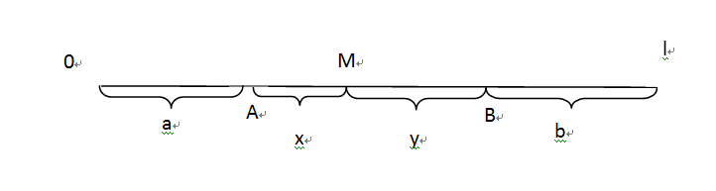

Slide 5
Hotelling模型及其后继研究通用的方法是将之视为一个两阶段的动态博弈过程：
①A，B两企业选择最优区位
②A，B两企业选择进行价格或数量竞争，选择最优价格
求解此类问题普遍的方法是利用后向归纳法，从第二个阶段向第一个阶段。在求解这个厂商行为之前先首先讨论消费者行为。

Slide 6
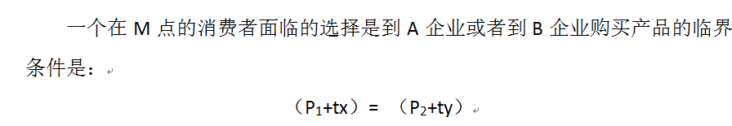

Slide 7
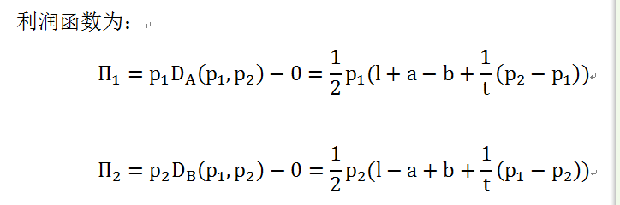

Slide 8
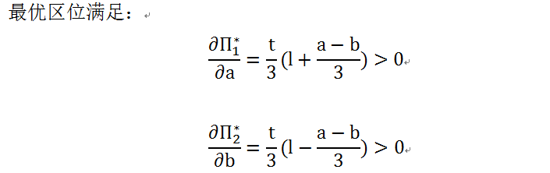
随着a ,b的增加，两个厂商不断向线性城市中心移动，两个厂商的利润也不断在增加，直到两厂商出于线性城市中心，即均衡时候的区位是两厂商集聚于线性城市中心，是为集聚均衡。

Slide 9
d’Asremont-Gabszewitz-Thisse（1979）模型

Slide 10
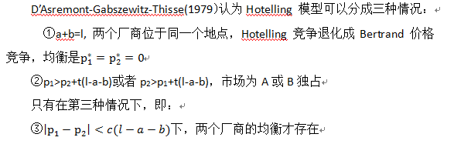
d’Asremont-Gabszewitz-Thisse（1979）模型

Slide 11
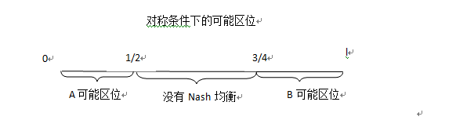

Slide 12
空间Cournot数量竞争
Anderson and Neven （1991)：数量-区位的博弈中，存在唯一的子博弈精炼纳什均衡，厂商集聚于线性城市的中心。是集聚均衡。
如果厂商数目为n，同样可以证明：在数量-区位的博弈中，存在唯一的子博弈精炼纳什均衡，x₁=x₂=…=l/2厂商集聚于线性城市的中心。

Slide 13
空间Bertrand价格竞争
Salop(1979)模型有4个假设条件：
由线形城市变成圆形城市，城市的周长为1
消费者均匀得分布在城市上，每个消费者购买一单位的商品
圆形城市之上的交通费用为t
开办一家工厂的固定成本为f，生产一单位产品的可变成本为c
在这4条假设条件下，Salop(1979)模型等同于一个动态博弈过程：
厂商选择是否进入城市市场
厂商在给定的区位条件下进行价格竞争
这里给定的区位是指厂商选择进入圆形城市，且等距离地分布在圆形城市上。

Slide 14
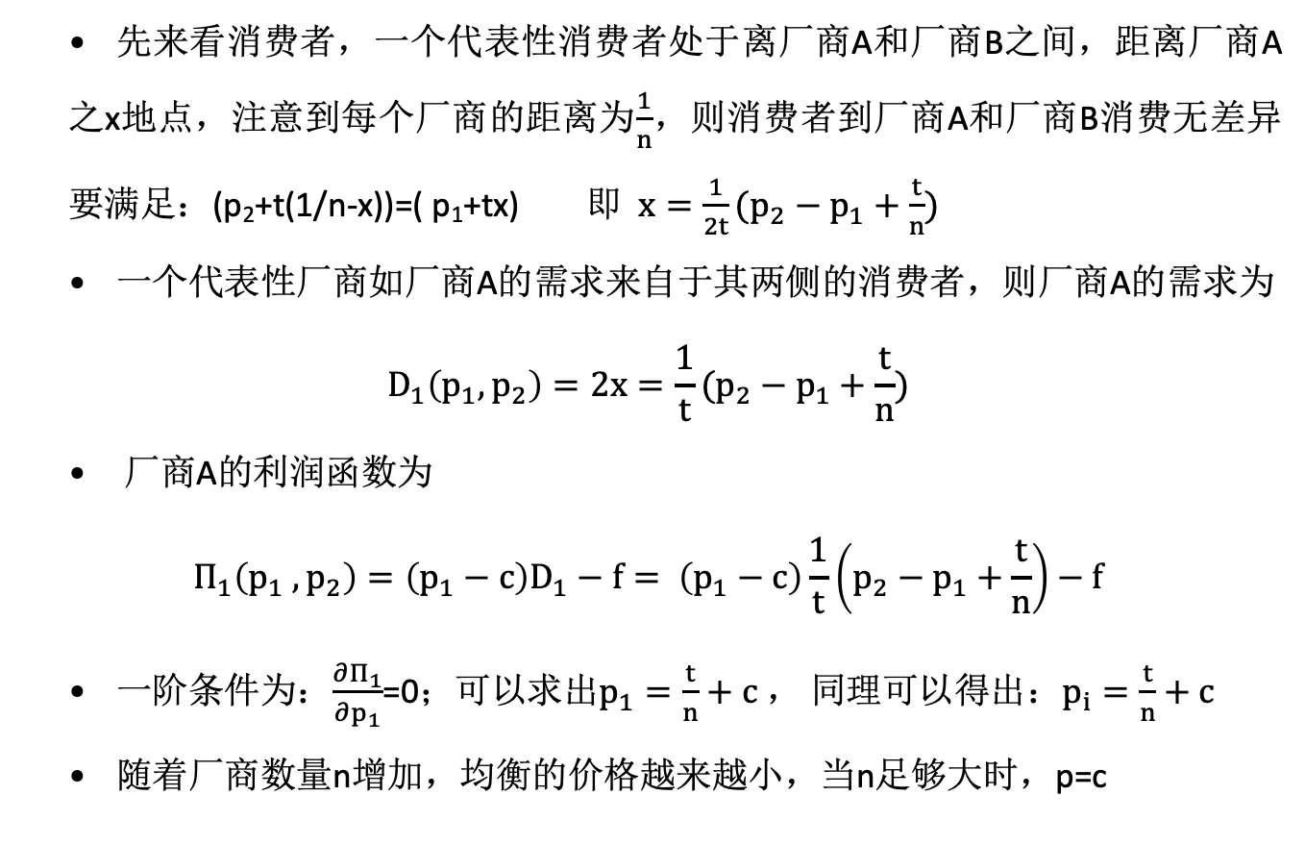
先来看消费者，一个代表性消费者处于离厂商A和厂商B之间，距离厂商A之x地点，注意到每个厂商的距离为$\frac{1}{n}$，则消费者到厂商A和厂商B消费无差异要满足：(p₂+t(1/n-x))=( p₁+tx) 即 $x=\frac{1}{2t}(p_{2}−p_{1}+\frac{t}{n})$
一个代表性厂商如厂商A的需求来自于其两侧的消费者，则厂商A的需求为
$$D_{1}\left(p_{1},p_{2}\right)=2x=\frac{1}{t}(p_{2}−p_{1}+\frac{t}{n})$$
厂商A的利润函数为
$$Π_{1}（p_{1} ,p_{2}）=\left(p_{1}−c\right)D_{1}−f= \left(p_{1}−c\right)\frac{1}{t}\left(p_{2}−p_{1}+\frac{t}{n}\right)−f$$
一阶条件为：$\frac{∂Π_{1}}{∂p_{1}}$=0；可以求出$p_{1}=\frac{t}{n}+c$ ， 同理可以得出：$p_{i}=\frac{t}{n}+c$
随着厂商数量n增加，均衡的价格越来越小，当n足够大时，p=c

Slide 15
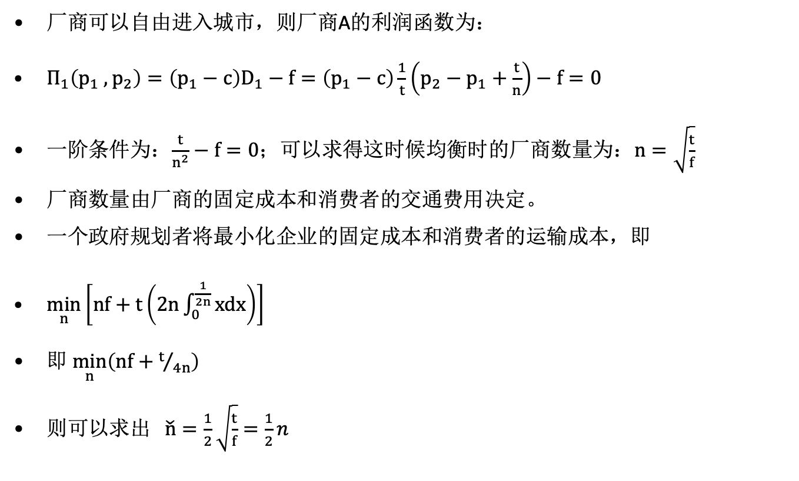
厂商可以自由进入城市，则厂商A的利润函数为：
$Π_{1}（p_{1} ,p_{2}）=\left(p_{1}−c\right)D_{1}−f=\left(p_{1}−c\right)\frac{1}{t}\left(p_{2}−p_{1}+\frac{t}{n}\right)−f=0$
一阶条件为：$\frac{t}{n^{2}}−f=0$；可以求得这时候均衡时的厂商数量为：$n=\sqrt{\frac{t}{f}}$
厂商数量由厂商的固定成本和消费者的交通费用决定。
一个政府规划者将最小化企业的固定成本和消费者的运输成本，即
$\min_{n}\left[nf+t\left(2n\int_{0}^{\frac{1}{2n}}{xdx}\right)\right]$
即 $\min_{n}\left(nf+t/{4n}\right)$
则可以求出$\check{n}=\frac{1}{2}\sqrt{\frac{t}{f}}=\frac{1}{2}n$

Slide 16
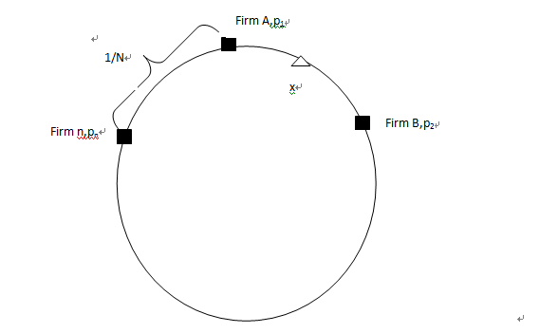
厂商可以自由进入的数量是社会最优进入数量的2倍，大于社会最优的数量。

